Slide 1
Разработка, приобретение и модернизация информационных систем
Выполнил студент группы 191-351
Гладышев Федор Павлович

Slide 2

Введение
Разработка, приобретение и модернизация ИС – это процессы, с которыми сталкивается каждая компания сегодня. Для комфортной и плодотворной работы организации необходима грамотно составленная информационная система с возможностью последующей модернизации.
В рамках проекта «Модернизация процессов ИБ» было необходимо разработать стратегию модернизации процессов информационной безопасности (в данном случае — Разработка, приобретение и модернизация ИС) в компании ПАО «Альфа-Омега», которая занимается онлайн-ритейлом.

Slide 3

Вводные данные
В качестве вводных данных была получена следующая информация о ПАО «Альфа-Омега» :
Есть отдел ИБ, в котором работают 3 человека – руководитель и 2 специалиста (один человек отвечает за организационное обеспечение, второй – за техническое обеспечение.).
Есть политика ИБ, положения ПДн.
В организации отсутствуют специалисты, способные разработать, приобрести, модернизировать ИС.

Slide 4

Текущая ситуация
Проанализировав входные данные, можно сделать следующие выводы:
организация уже имеет информационную систему, которая нуждается в модернизации;
в организации нет специалистов, способных произвести модернизацию текущей системы до должного уровня;
Далее рассматриваются этапы и теоретические материалы, которые помогут наладить процесс «Разработки, приобретения и модернизации ИС» .

Slide 5
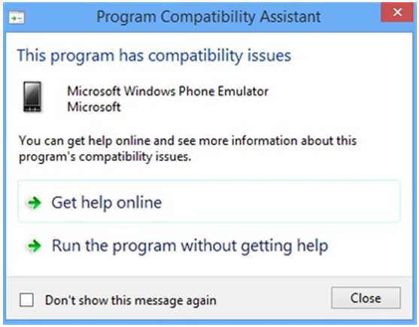
Принципы создания информационной системы
Пользователи компьютерной техники и программного обеспечения неоднократно сталкивались с ситуацией, когда программное обеспечение, хорошо работающее на одном компьютере, не работает на другом таком же устройстве. Эта проблема называется проблемой совместимости вычислительных, телекоммуникационных и информационных устройств.
Развитие систем и средств вычислительной техники, расширенное их внедрение во все сферы науки, техники, сферы обслуживания и быта привели к необходимости объединения конкретных вычислительных устройств и реализованных на их основе информационных систем в единые информационно-вычислительные системы (ИВС) и среды.

Slide 6
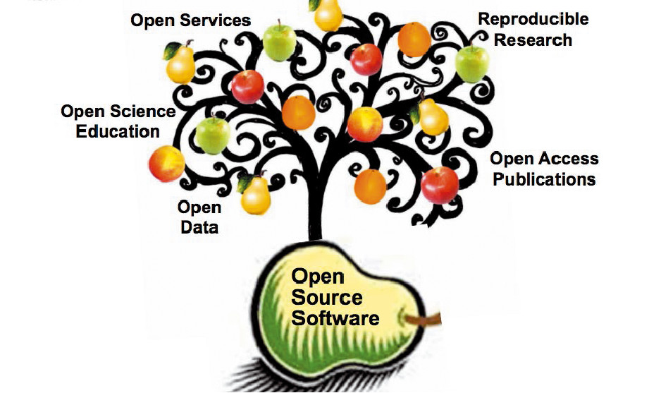
Принцип "открытости" информационной системы
Открытая система – исчерпывающий и согласованный набор международных стандартов на информационные технологии и профили функциональных стандартов, которые специфицируют интерфейсы, службы и поддерживающие их форматы, чтобы обеспечить взаимодействие и мобильность программных приложений, данных и персонала.

Slide 7
Свойства открытых информационных систем
расширяемость/масштабируемость - обеспечение возможности добавления новых функций ИС или изменения некоторых уже имеющихся при неизменных остальных функциональных частях ИС;
мобильность/переносимость: обеспечение возможности переноса программ, данных при модернизации или замене аппаратных платформ ИС и возможности работы с ними специалистов, пользующихся ИТ, без их переподготовки при изменениях ИС;
взаимодействие: способность к взаимодействию с другими ИС (технические средства, на которых реализована информационная система, объединяются сетью или сетями различного уровня: от локальной до глобальной);
стандартизованность: ИС проектируются и разрабатываются на основе согласованных международных стандартов и предложений, реализация открытости осуществляется на базе функциональных стандартов (профилей) в области информационных технологий;
дружественность к пользователю: развитые унифицированные интерфейсы в процессах взаимодействия в системе "человек-машина", позволяющие работать пользователю, не имеющему специальной "компьютерной" подготовки.

Slide 8
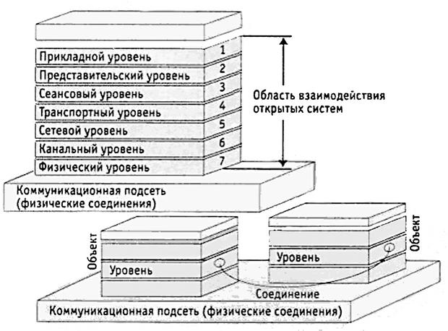
Структура среды информационной системы
Данная модель используется более 20 лет и определяется системной сетевой архитектурой (SNA), предложенной IBM в 1974 году. Она основана на разбиении вычислительной среды на семь уровней, взаимодействие между которыми описывается соответствующими стандартами, и обеспечивает связь уровней вне зависимости от построения уровня в каждой конкретной реализации. Основным достоинством этой модели является детальное описание связей в среде с точки зрения технических устройств и коммуникационных взаимодействий.

Slide 9

Рассмотрение этапов
Так как наш процесс «Разработка, приобретение модернизация ИС», то нужно рассмотреть каждый этап.

Slide 10
Разработка ИС

Slide 11

Определение требований
Разработка любой системы начинается с постановки задачи. ИС, как правило, создается для большого количества пользователей. Каждый из них предъявляет собственные требования к системе. На этом этапе необходимо выявить всех потенциальных пользователей ИС, и для каждого из них составить список требований к ней. Так будут сформулированы основные функциональные требования к системе.

Slide 12

Определение требований к ИС (сотрудник)
расширяемая и масштабируемая система;
взаимодействующая с другими ИС (в случае продажи франшизы);
стандартизованность (быстрый старт для специалистов, обладающих знаниями международных стандартов);
дружественность (удобная в использовании аппаратная часть, интуитивно-понятный интерфейс ПО и т.д.);

Slide 13

Определение требований (клиент)
Для клиентов организации «Альфа-Омега» как для покупателей в онлайн-магазине важна лишь фронтэнд составляющая ИС и стабильность ее работы:
онлайн-консультант (в случае возникновения вопросов/спорных ситуаций у клиента);
возможность оплаты любым удобным онлайн-сервисом (Qiwi, WebMoney, Банк. картой, PayPal и т.д.);
отслеживание статуса заказа;
просмотр подробной информации о товаре, включая фотографии;
фильтры на сайте для удобного пользования.

Slide 14

Анализ
Аналитическая модель структурирует функциональные требования к системе. Она описывает уже внутренний вид системы, используя язык разработчиков. Она представляет собой анализ каждого варианта использования и определяет его дальнейшую реализацию.

Slide 15

Проектирование
На данном этапе необходимо разработать проекционную модель всей системы в целом и каждого из ее блоков. Для каждой задачи, которая будет реализована в рамках системы, необходимо описать возможные методы ее решения. Эти методы следует сравнить между собой по критериям, значимым с точки зрения системы, на основании чего выбрать лучший из них. Именно этот метод должен быть реализован впоследствии. Также на этом этапе происходит проектирование базы данных. Сложные информационные системы, как правило, структурированы, т.е. представляют собой совокупность нескольких функциональных блоков. На этапе проектирования должна быть строго описана функциональность каждого из блоков. Здесь же обосновывается выбор методов интеграции блоков в единый информационный комплекс.

Slide 16
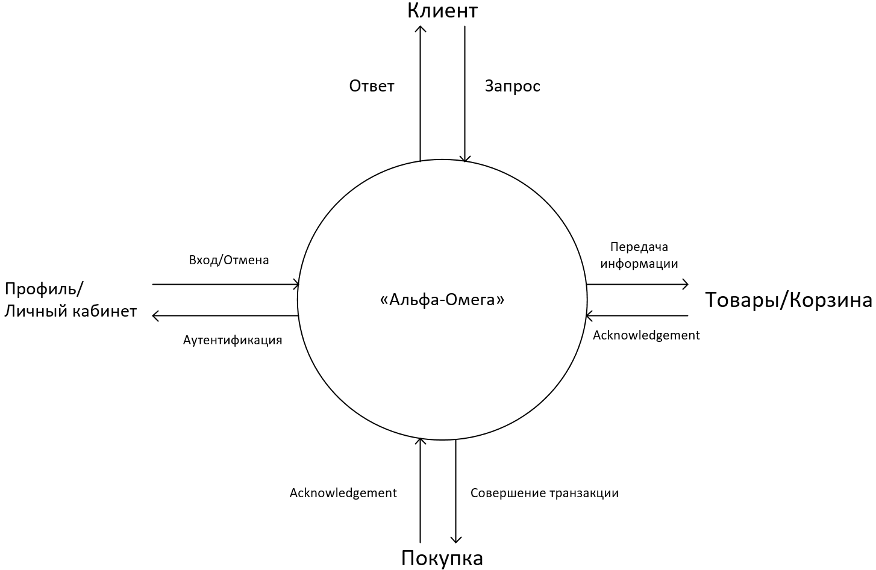
Схема работы клиента с ИС

Slide 17
Приобретение ИС

Slide 18

Способы приобретения ИС
Способ приобретения ИС — последовательность действий от определения и формализации потребностей в информационной системе до момента, пока ИС не будет внедрена на предприятии.

Slide 19

Классификация способов приобретения ИС
покупка готовой ИС;
разработка на заказ (под ключ);
покупка и доработка;
аутсорсинг ИС;

Slide 20

Покупка готовой ИС
Преимуществами покупки готовых ИС являются:
время разработки равное нулю;
система тиражирована (наличие документации);
бюджетный вариант.
Недостатками закупки готовых ИС являются:
система тиражирована (вопросы защиты информации);
необходима адаптация к предъявляемым требованиям.

Slide 21

Разработка на заказ
Преимуществами разработки ИС специализированной фирмой являются:
система уникальна;
хорошая адаптация к предъявляемым требованиям;
наличие должной квалификации разработчиков;
дорогой вариант.
Недостатками разработки ИС специализированной фирмой являются:
длительное время разработки

Slide 22

Покупка и доработка
Преимуществами самостоятельной доработки ИС являются:
система уникальна;
хорошая адаптация к предъявляемым требованиям.
Недостатками самостоятельной доработки ИС являются:
длительное время доработки;
отсутствия должной квалификации разработчиков;
необходимость создания отдела ИТ.

Slide 23

Аутсорсинг ИС
Аутсорсинг ИС – это:
заказ информационной системы фирмой-потребителем у фирмы-производителя ИС;
сдача ИС фирмой-производителем в аренду фирме-потребителю ИС;
выполнение сторонней фирмой обработки информации для фирмы-потребителя.
Преимуществами аутсорсинга ИС являются:
возможность сфокусировать внимание компании на ее основном бизнесе;
возможность гибко реагировать на изменения на рынке и внутри компании;
отсутствие необходимости в расширении штата компании;
сокращение затрат на операции.
Недостатками аутсорсинга ИС являются:
возможность потери поставщика (надежность)

Slide 24
Тестирование

Slide 25

Тестирование ИС
Независимо от того, какой способ внедрения был выбран (разработка или приобретение), систему нужно протестировать. Этот важный и трудоемкий этап позволяет выявить подавляющее большинство ошибок, допущенных при составлении системы.

Slide 26

Стадии тестирования ИС
Процесс разработки программного обеспечения предполагает три стадии тестирования:
автономное тестирование компонентов программного обеспечения;
комплексное тестирование разрабатываемого программного обеспечения;
системное или оценочное тестирование на соответствие основным критериям качества.

Slide 27

Основные принципы тестирования
Для повышения качества тестирования рекомендуется соблюдать следующие основные принципы:
предполагаемые результаты должны быть известны до тестирования;
следует избегать тестирования программы автором;
досконально изучать результаты каждого теста;
необходимо проверять работу программы на неверных данных;
вероятность наличия необнаруженных ошибок в части программы пропорциональна числу ошибок, уже обнаруженных в этой части.

Slide 28
Модернизация

Slide 29

Модернизация ИС
Модернизация информационной системы - эволюционный этап глобального жизненного цикла жизни информационной системы без изменений основных функциональных систем. Этап модернизации очень тесно связан с сопровождением системы и постоянно взаимодействует с ним. Так же как тесно связаны разработка и внедрение.

Slide 30
Этапы модернизации
Процесс обновления систем заключается в последовательном выполнении следующих этапов:
Обследование. На этом этапе определяется уровень обновлений системы, подключение дополнительных функциональных возможностей. Проводится сбор информации об объеме внедрения бизнес-процессов, операций по ним и определяется объем тестирования. Также осуществляется анализ объема, модифицированного ПО и собственных разработок.
Подготовка плана перехода. Производится подготовка тестовой системы (копия продуктивной), ее обновление, анализ и корректировка затронутого модифицированного ПО; тестирование работы системы, регистрация и решение проблем; создание перечня мероприятий для перехода. Затем проводится повторное развертывание тестовой системы, ее обновление, тестирование и применение плана мероприятий. Производится планирование сроков этапов перехода, оценка рисков и возможность дополнительных мероприятий по их снижению. В итоге определяется период неработоспособности продуктивной системы, разрабатывается и утверждается документ «План перехода»
Выполнение плана перехода. Заключается в последовательном выполнении мероприятий, описанных в документе "План перехода".
Поддержка пользователей. После переноса обновлений в продуктивную систему заказчика осуществляется оперативная поддержка пользователей и решение оставшихся проблем.

Slide 31
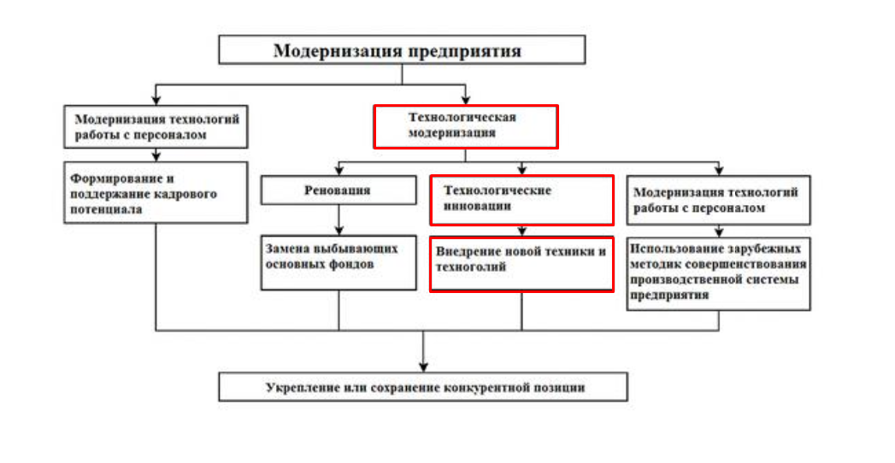
Модернизация предприятия
Модернизация ИС – это одна из многочисленных процедур, требуемых для модернизации всего предприятия в целом.

Slide 32

Своевременность модернизации
Своевременное выполнение обновлений поможет избежать следующих негативных последствий:
развитие информационной системы под требования бизнеса только за счет собственных разработок;
увеличение количества собственных разработок приводит только к установке нот и обновлений, устраняющих ошибки и необходимых для выполнения требований изменения законодательства. Со временем установка таких обновления становится все более трудоемкой;
увеличение стоимости поддержки информационных систем;
завершение поддержки производителей устаревших баз данных и операционных систем;
снижение общего уровня безопасности системы.

Slide 33

Заключение
Информационные системы нужны для эффективного внедрения всех ресурсов, увеличения значения управленческих принимаемых решений,ориентированных на повышение доходов. Каждая компания сегодня должна иметь ИС. Мы рассмотрели варианты и подходы к созданию правильной системы, удовлетворяющей все потребности компании, а также позволяющей организации конкурировать на рынке.

